Slide 1


Chöông 5 – NÖÔÙC TREÂN TRAÙI ÑAÁT
Bài 21:
BIỂN VÀ ĐẠI DƯƠNG

Slide 2

Chöông 5 – NÖÔÙC TREÂN TRAÙI ÑAÁT
Bài 21:
BIỂN VÀ ĐẠI DƯƠNG
Nội DUNG bài học
1. Đại dương thế giới.
2. Nhiệt độ, độ muối của biển.
3. Sự vận động của biển và đại dương.
Nội dung ghi bài vào vở.

Slide 3
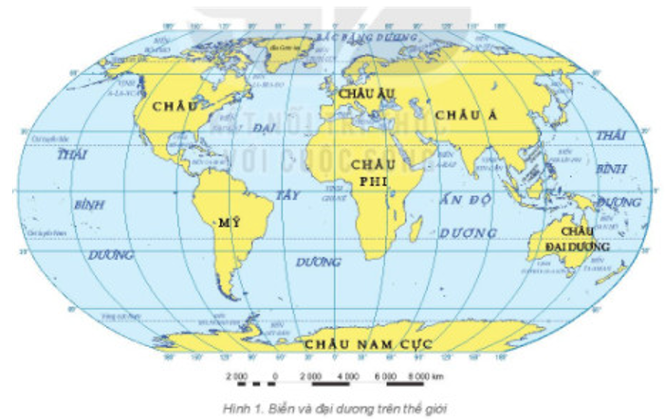
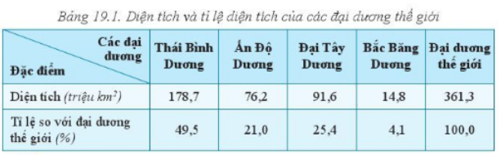
BÀI 21. BIỂN VÀ ĐẠI DƯƠNG
Bắc Băng Dương
Quan sát lược đồ Hình 1
- Kể tên các đại dương
Thái Bình Dương
Thái Bình Dương
- Đại dương nào có diện tích lớn nhất? Đại dương nào có diện tích nhỏ nhất?
Đại Tây Dương
Ấn Độ Dương

Slide 4
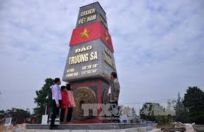
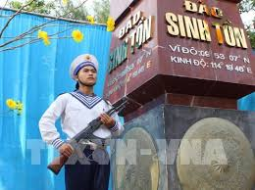
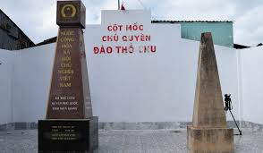
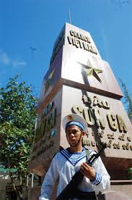

Slide 5
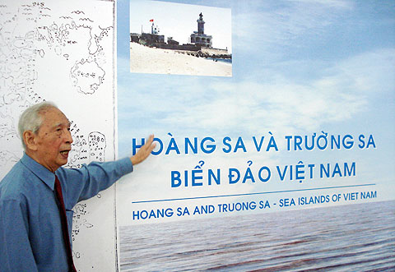

Slide 6
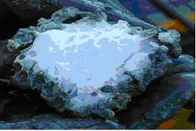
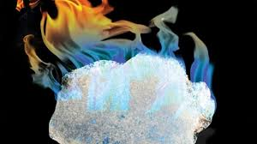
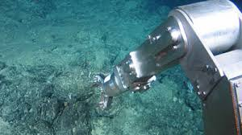
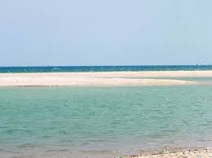

Slide 7
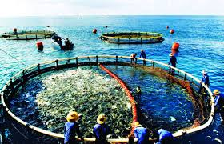
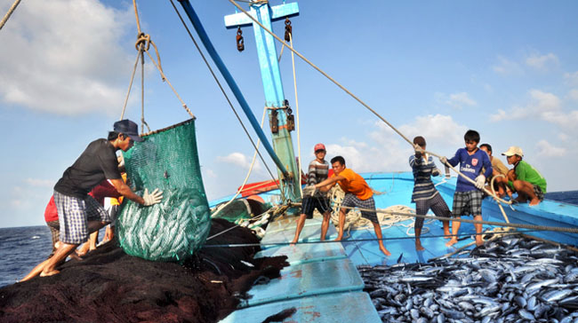
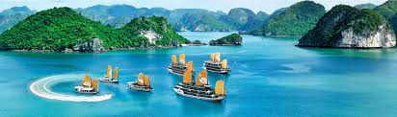
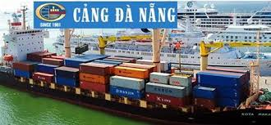
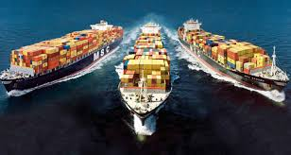
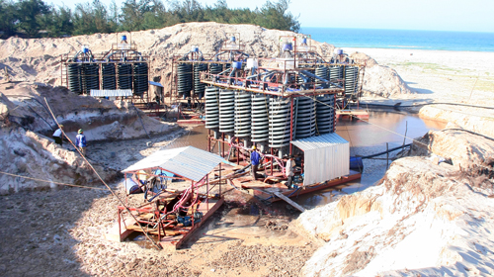
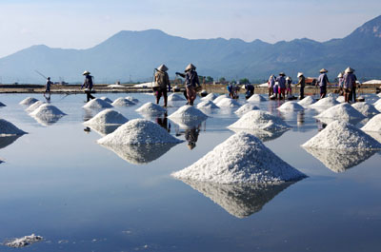
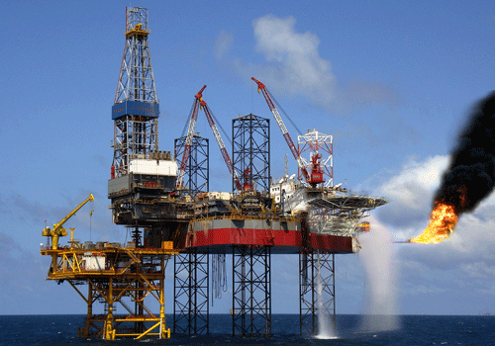
KINH TẾ BIỂN

Slide 8

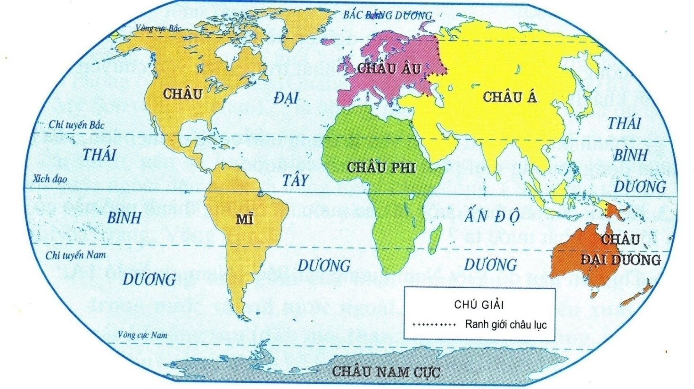
BÀI 21. BIỂN VÀ ĐẠI DƯƠNG
1. Đại dương thế giới:
Gồm 4 đại dương: Thái Bình Dương, Đại Tây Dương, Ấn Độ Dương và Bắc Băng Dương.
2. Nhiệt độ, độ muối của biển:
- Nhận xét sự thay đổi của độ muối và nhiệt độ giữa vùng biển nhiệt đới với vùng biển ôn đới?

Slide 9
BÀI 21. BIỂN VÀ ĐẠI DƯƠNG
2. Nhiệt độ, độ muối của biển :
a. Nhiệt độ :
b. Độ muối :
Độ muối trung bình của nước biển và đại dương là 35 ‰.
3. Sự vận động của biển và đại dương:

Slide 10

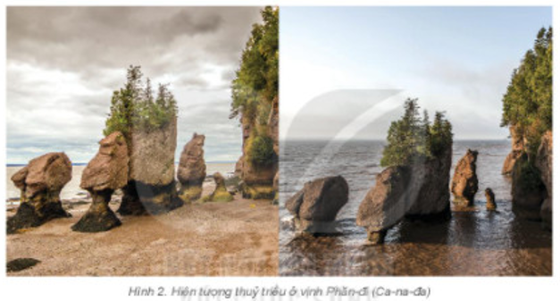
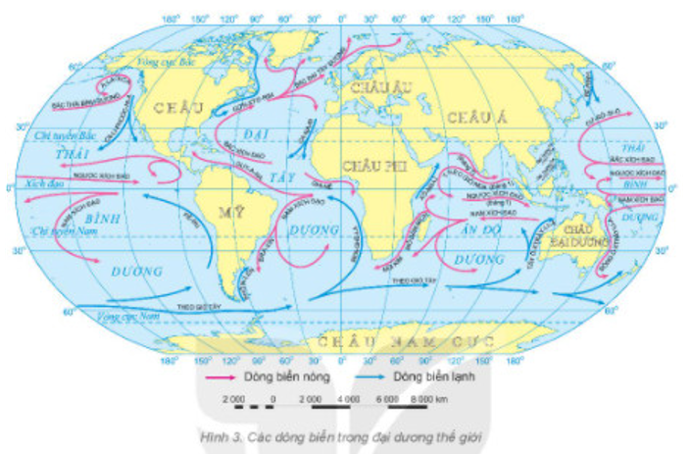
Dựa vào hình 2, 3 và hoàn thành phiếu học tập:
Hình thức vận động | Biểu hiện | Nguyên nhân
Sóng biển
Thủy triều
Dòng biển

Slide 11
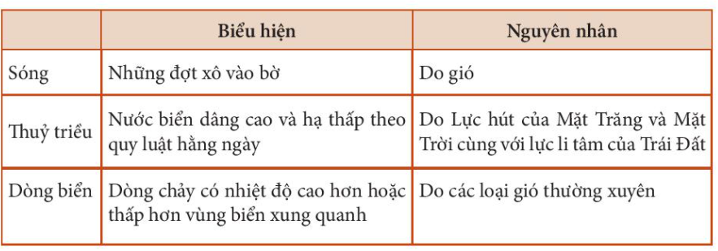
BÀI 21. BIỂN VÀ ĐẠI DƯƠNG
3. Sự vận động của biển và đại dương:

Slide 12
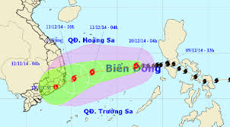
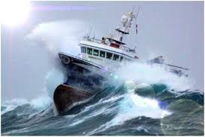
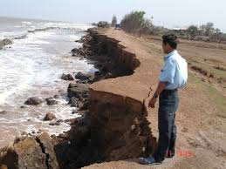
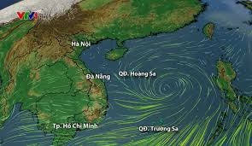
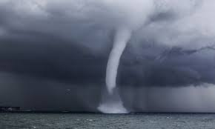
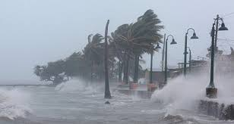
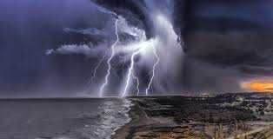
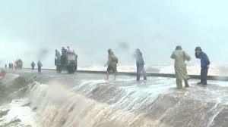
THIÊN TAI

Slide 13
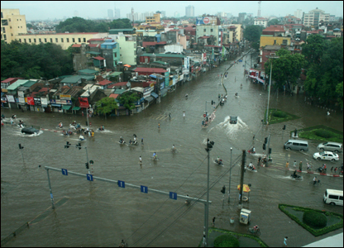
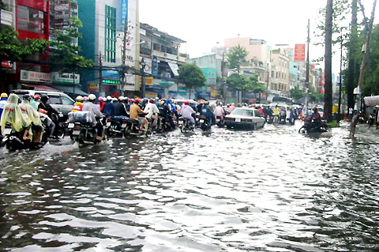
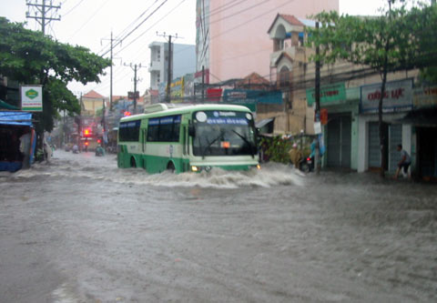
Hậu quả của triều cường

Slide 14
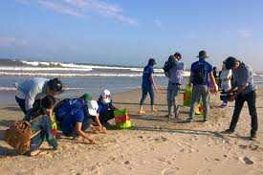

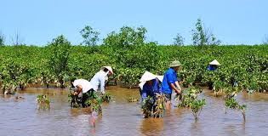
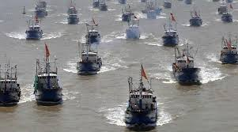
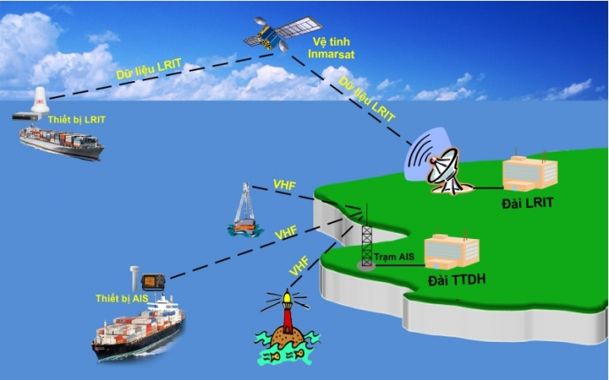
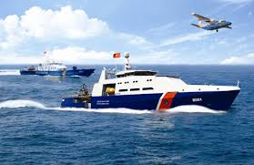
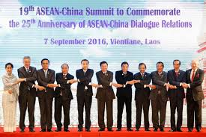
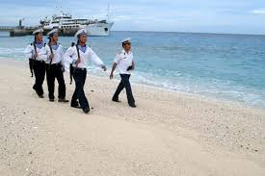
Đánh bắt xa bờ để giữ biển
GIẢI PHÁP

Slide 15
LUYỆN TẬP
Dựa vào kiến thức đã học, em hãy :
1. Lập sơ đồ thể hiện 3 dạng vận động chính của nước biển và đại dương. ( phải đảm bảo: tính chính xác, tính trực quan, tính thẩm mỹ)
2. Tìm mối quan hệ giữa nhiệt độ và độ muối của nước biển và đại dương
3. Làm các bài tập trong SBT.
Các nhóm thảo luận và cử đại diện lên trình bày.

Slide 16
Lập sơ đồ thể hiện 3 dạng vận động chính của nước biển và đại dương.
Hình thức vận động của biển.
Sóng
Là sự chuyển động tại chỗ của các lớp nước trên mặt .
Nguyên nhân: do gió
Thủy triều
Là hiện tượng nước biển dâng lên, hạ xuống trong một thời gian nhất định (trong ngày).
Dòng biển
Nguyên nhân: do lực hút của Mặt Trăng và Mặt Trời.
Là các dòng nước chảy trong biền và đại dương
Nguyên nhân: do hai loại gió thường xuyên thổi trên Trái Đất ( Tín Phong, gió Tây ôn đới).

Slide 17
2. Tìm mối quan hệ giữa nhiệt độ và độ muối của nước biển và đại dương
Sự thay đổi của nhiệt độ tỉ lệ thuận với độ bốc hơi, do đó sự thay đổi nhiệt độ cũng tỉ lệ thuận với độ muối

Slide 18
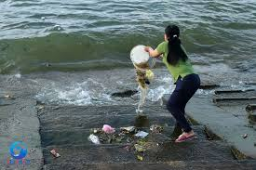

Em có cảm nghĩ gì khi quan sát hai bức ảnh trên
Là học sinh em có những hành động thiết thực nào để góp phần giữ gìn, bảo vệ môi trường biển đảo của Việt Nam.

Slide 19

Những thông điệp về bảo vệ môi trường

Slide 20
VẬN DỤNG – MỞ RỘNG
Dựa vào kiến thức đã học, em hãy cho biết:
Em hãy phân biệt ba dạng vận động của nước biển và đại dương: sóng, thủy triều và dòng biển.
Các nhóm thảo luận rồi trình bày vào phiếu học tập và giấy A0, cử đại diện lên trình bày.

Slide 21
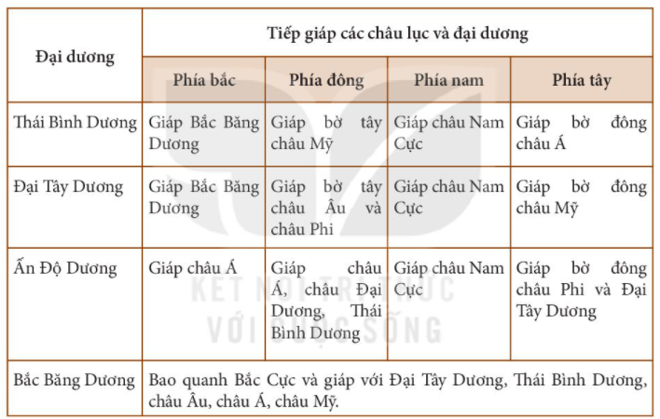
VẬN DỤNG – MỞ RỘNG
Dựa vào kiến thức đã học, em hãy cho biết:
Các đại dương tiếp giáp với các đại dương và châu lục nào?
Các nhóm thảo luận rồi trình bày vào phiếu học tập và giấy A0, cử đại diện lên trình bày.

Slide 22
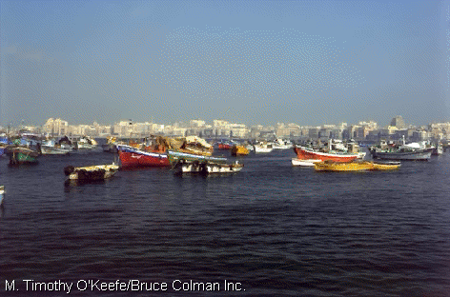
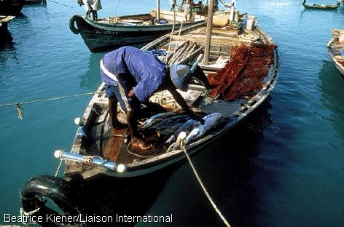
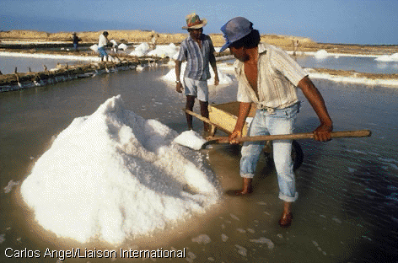
Hàng hải
Đánh bắt cá
Sản xuất muối

Slide 23
KINH TẾ BIỂN

Slide 24





* Chuẩn bị cho tiết học sau:
1/ Em hãy phân biệt ba dạng vận động của nước biển và đại dương sóng, thủy triều, dòng biển.
2/ Sưu tầm thông tin về việc con người khai thác năng lượng từ sóng và thuỷ triều.
3/ Hãy sưu tầm tư liệu về ảnh hưởng của dòng biển nóng và dòng biển lạnh đối với các vùng ven bờ nơi chúng chảy qua.

